Slide 1
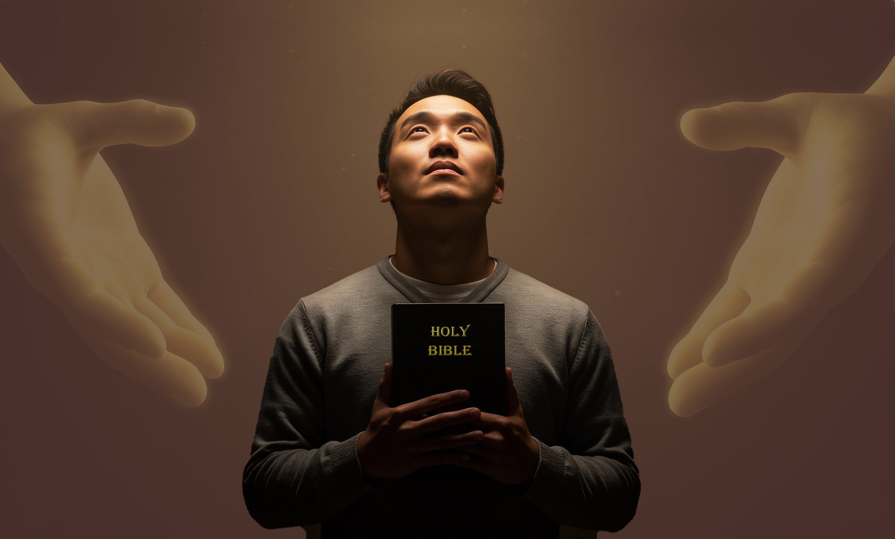
SMÍŘENÍ A NADĚJE
Lekce 9 od 22. do 28. února 2026

Slide 2
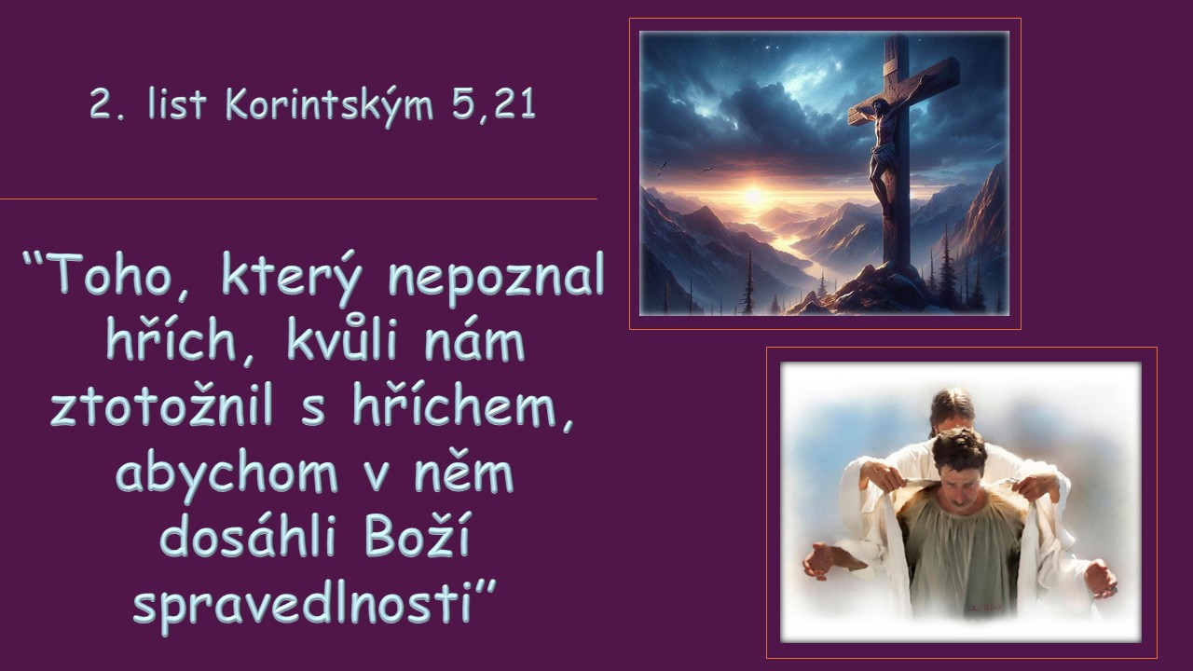

Slide 3


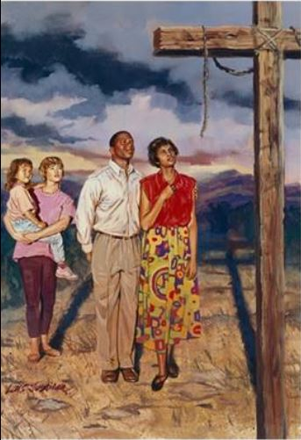
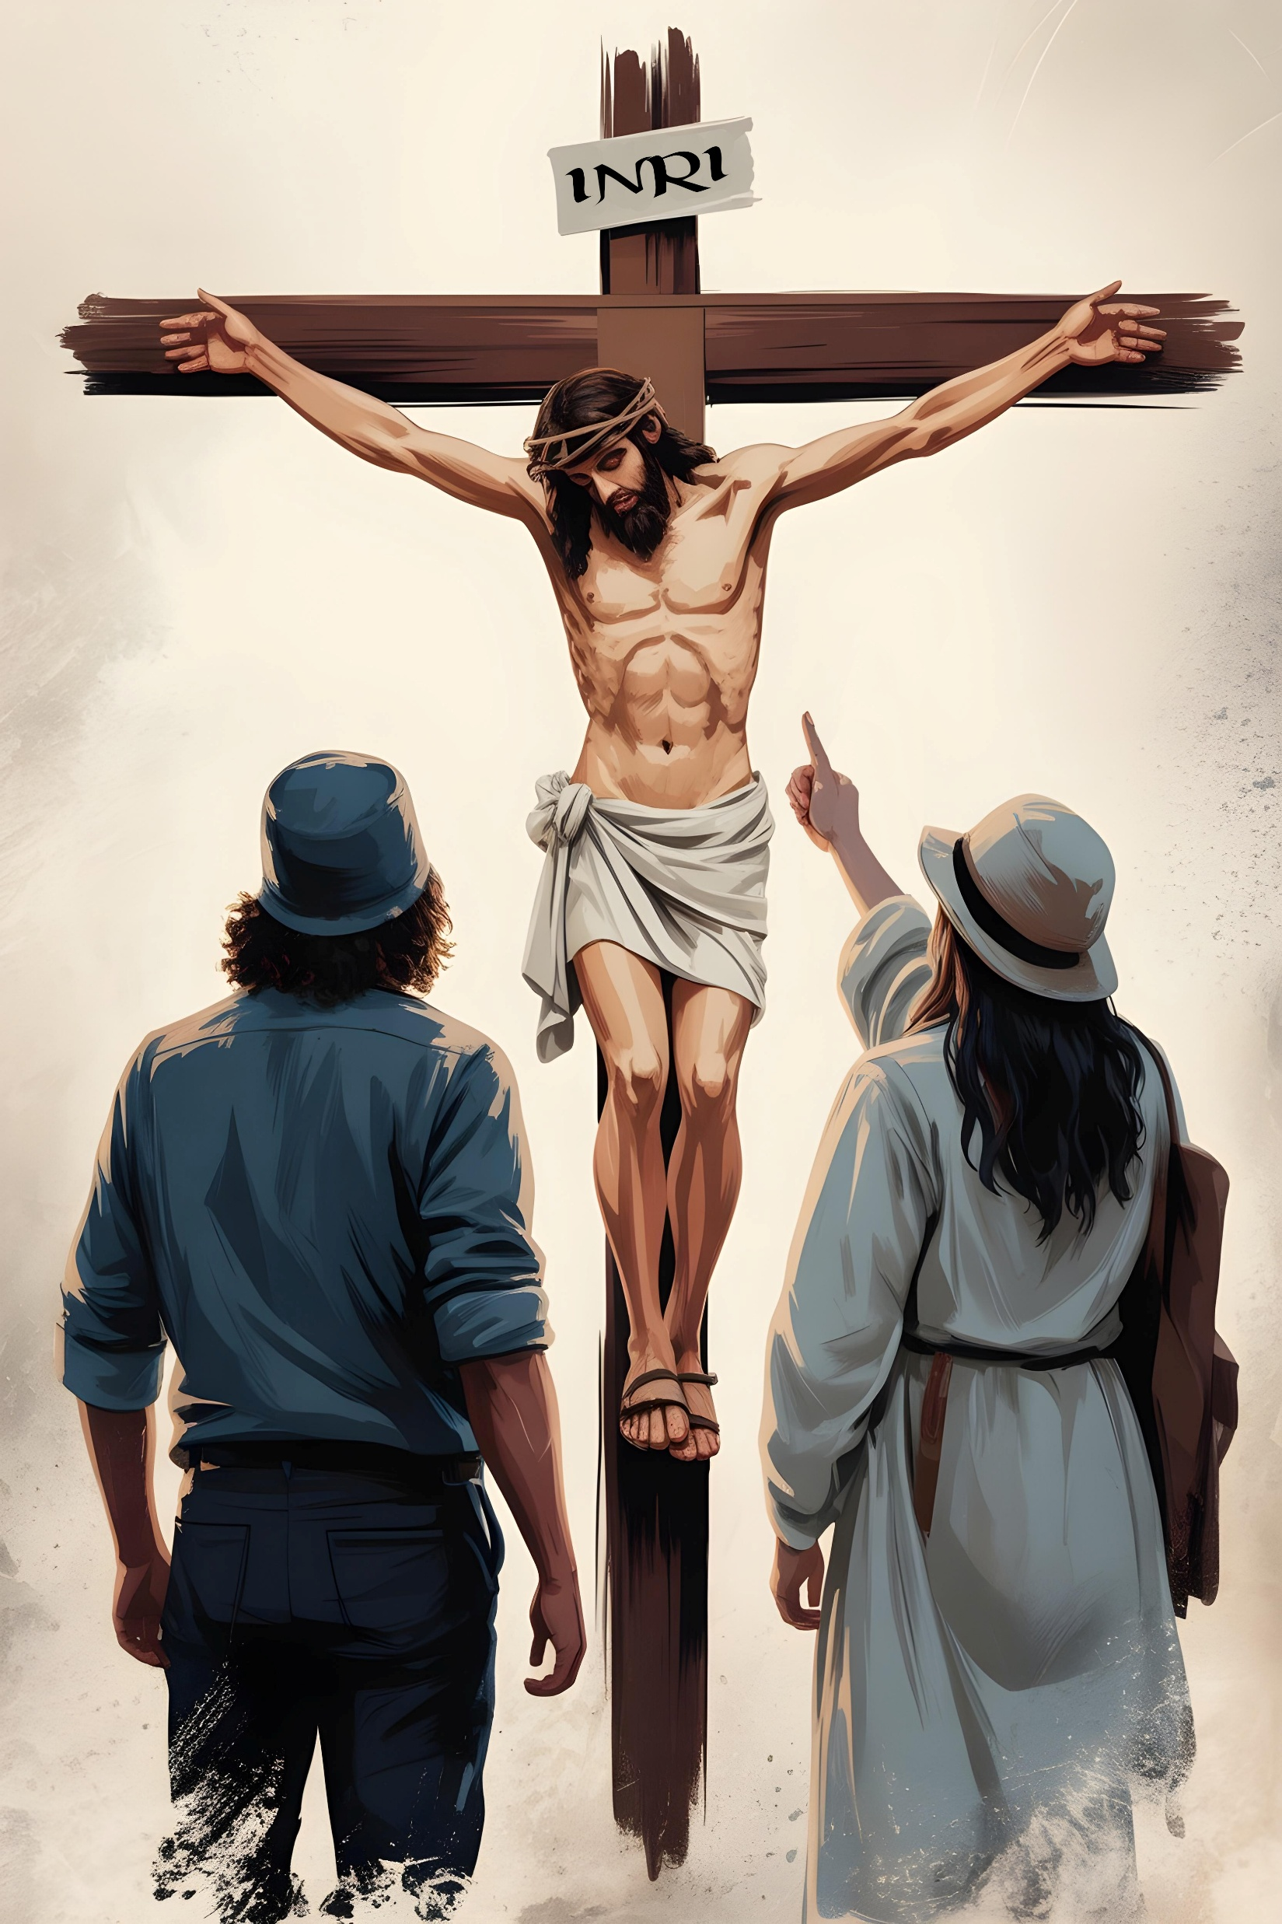
Poté, co Pavel naznačil, že kříž Krista usmířil nebe a zemi (list Koloským 1,20), Pavel dále vysvětluje praktické dopady tohoto usmíření pro nás.
Jak nás to změnilo? Jak to Bůh předvídal? Co můžeme udělat, aby se i ostatní podíleli na usmíření a získali naději?
USMÍŘENÍ A NADĚJE V EVANGELIU
Smysl usmíření
Smířeni s Bohem (list Koloským 1,21.22)
Vytrvejte ve víře(list Koloským 1,23)
Naděje
Věčný Boží plán (list Koloským 1,24.25)
Odhalení Božího tajemství
(list Koloským 1,26.27)
Moc evangelia
Hlásání evangelia (list Koloským 1,28.29)

Slide 4

SMYSL SMÍŘENÍ

Slide 5

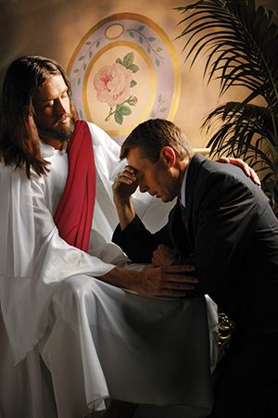
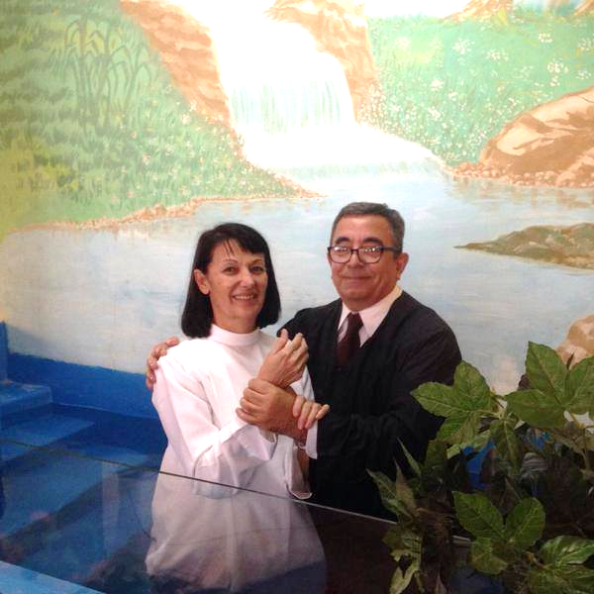
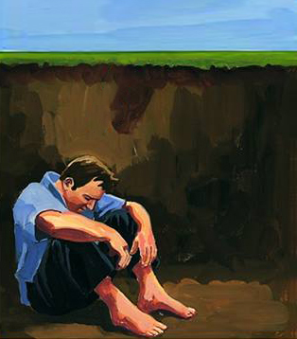
SMÍŘENI S BOHEM
“I vás, kteří jste dříve byli odcizeni a nepřátelští Bohu svým smýšlením i zlými skutky, nyní s ním smířil, když ve svém pozemském těle podstoupil smrt, aby vás před Boží tvář přivedl svaté, neposkvrněné a bez úhony…” (list Koloským 1,21.22)
Otázka je jednoduchá. Žili jsme zlými činy a byli jsme odsouzeni k věčné smrti (list Římanům 6,23; Zjevení 21,8).
Zemřel na kříži, aby zaplatil cenu za náš hřích (list Římanům 5,8)
Vírou, pokáním a křtem jsme osvobozeni od svého hříchu a jsme před Bohem bez viny a bez viny [ospravedlnění] (list Římanům 5,10; list Koloským 1,22)
Dílem Ducha svatého se naše životy postupně mění a jsme před Bohem svatí [posvěcení] (list Římanům 8,1; 2. list Korintským 5,17)
Sami jsme nebyli schopni tuto situaci změnit, ani zaplatit za své spasení (Žalm 49,7,8).
Ale Bůh pro nás připravil skvělý plán:

Slide 6


VYTRVEJTE VE VÍŘE
“…pokud ovšem pevně zakotveni setrváte ve víře a nedáte se odtrhnout od naděje evangelia, jež jste slyšeli” (list Koloským 1,23a)
Už jsme byli ospravedlněni, jsme posvěceni, ale cesta ještě neskončila. Riskujeme, že se necháme rozptýlit a nedosáhneme cíle. Pavel nám tedy radí tři věci (list Koloským1,23a):
Setrvejme ve víře
Buďme vytrvalí, jako byl Petr, když po propuštění z vězení klepal na dveře, dokud mu nebyly otevřeny (Skutky 12:11-16)
Buďme zakotveni ve víře
Naše víra musí být pevná, založená na pravdách, které jsme se naučili v Bibli
Stůjme pevně ve víře
Musíme být neochvějní, nikdy nepřestávat důvěřovat v "naději evangelia"

Slide 7

NADĚJE

Slide 8

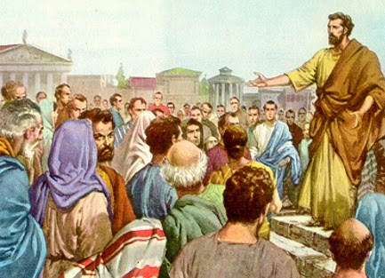

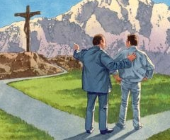
VĚČNÝ BOŽÍ PLÁN
“Stal jsem se jejím služebníkem, jak m i to uložil Bůh podle svého záměru, aby se na vás naplnilo Boží slovo,…” (list Koloským 1,25)
Jak jsme viděli, Boží plán pro naši spásu je založen na Ježíšově smrti a zahrnuje naše ospravedlnění a posvěcení. Ale něco důležitého chybělo: nějak musíme tento plán poznat, abychom ho mohli přijmout. Potřebujeme, aby nám to někdo oznámil.
Zde přichází na řadu "správa Boha" [Boží způsob uspořádání okolností, myšlenek, lidí atd.], jejímž kazatelem byl Pavel (list Koloským 1,25).
Pavel se radoval, že je součástí tohoto plánu, i když to zahrnovalo utrpení (list Koloským 1,24). Od svého zatčení v Římě až do své smrti napsal nejméně sedm z čtrnácti listů, které jsou v Novém zákoně uchovány.
Pavel byl důležitou součástí Božího plánu a radoval se z něj. I my se můžeme stát součástí tohoto plánu tím, že přivedeme ostatní k poznání Krista. To je naše radost!

Slide 9

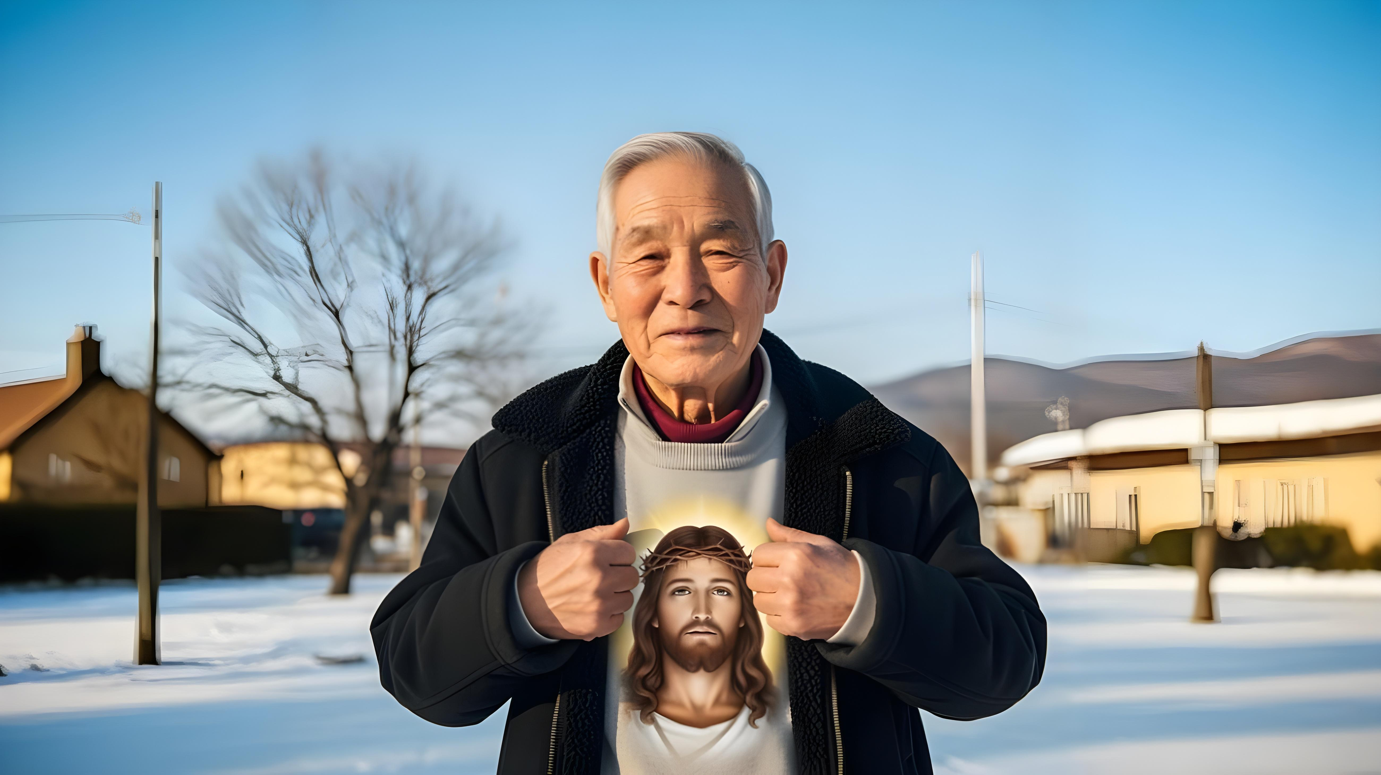
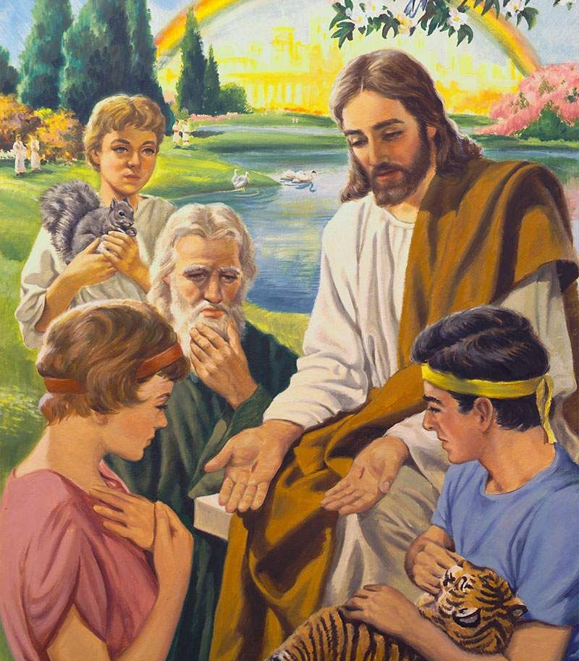

ODHALENÍ BOŽÍHO TAJEMSTVÍ
“…tajemství, které po věky a po celá pokolení bylo skryto, ale nyní je zjeveno jeho svatému lidu” (list Koloským 1,26)
Pavel mluví o tajemství, které bylo církvi zjeveno po Kristově vzkříšení (Kol 1,26). Do té doby se objevily jen pár letmých pohledů. Ale co je to za tajemství? “Kristus mezi vámi, v něm máte naději na Boží slávu” (list Koloským 1,27).
Bylo vytvořeno před založením světa (1. list Petrův 1,20)
Částečně je odhalil andělům (1. list Petrův 1,12)
Poprvé je odhalil Adamovi a Evě (1. Mojžíšova 3,15)
Zjevil je prorokům (1. list Petrův 1,10.11)
Ježíš je poprvé odhalil Židům (Matouš 15,24)
Pak je dal poznat všem lidem (list Koloským 1,27)
Ve vývoji této záhady je stále třeba dokončit další etapy. Nyní žijeme v naději, že budeme oslavováni. To je změna! To je záhada! Hříšní lidé jsou ospravedlňováni, posvěceni a oslavováni vykupující krví Ježíše. Tato záhada bude předmětem studia navěky.

Slide 10

MOC EVANGELIA

Slide 11

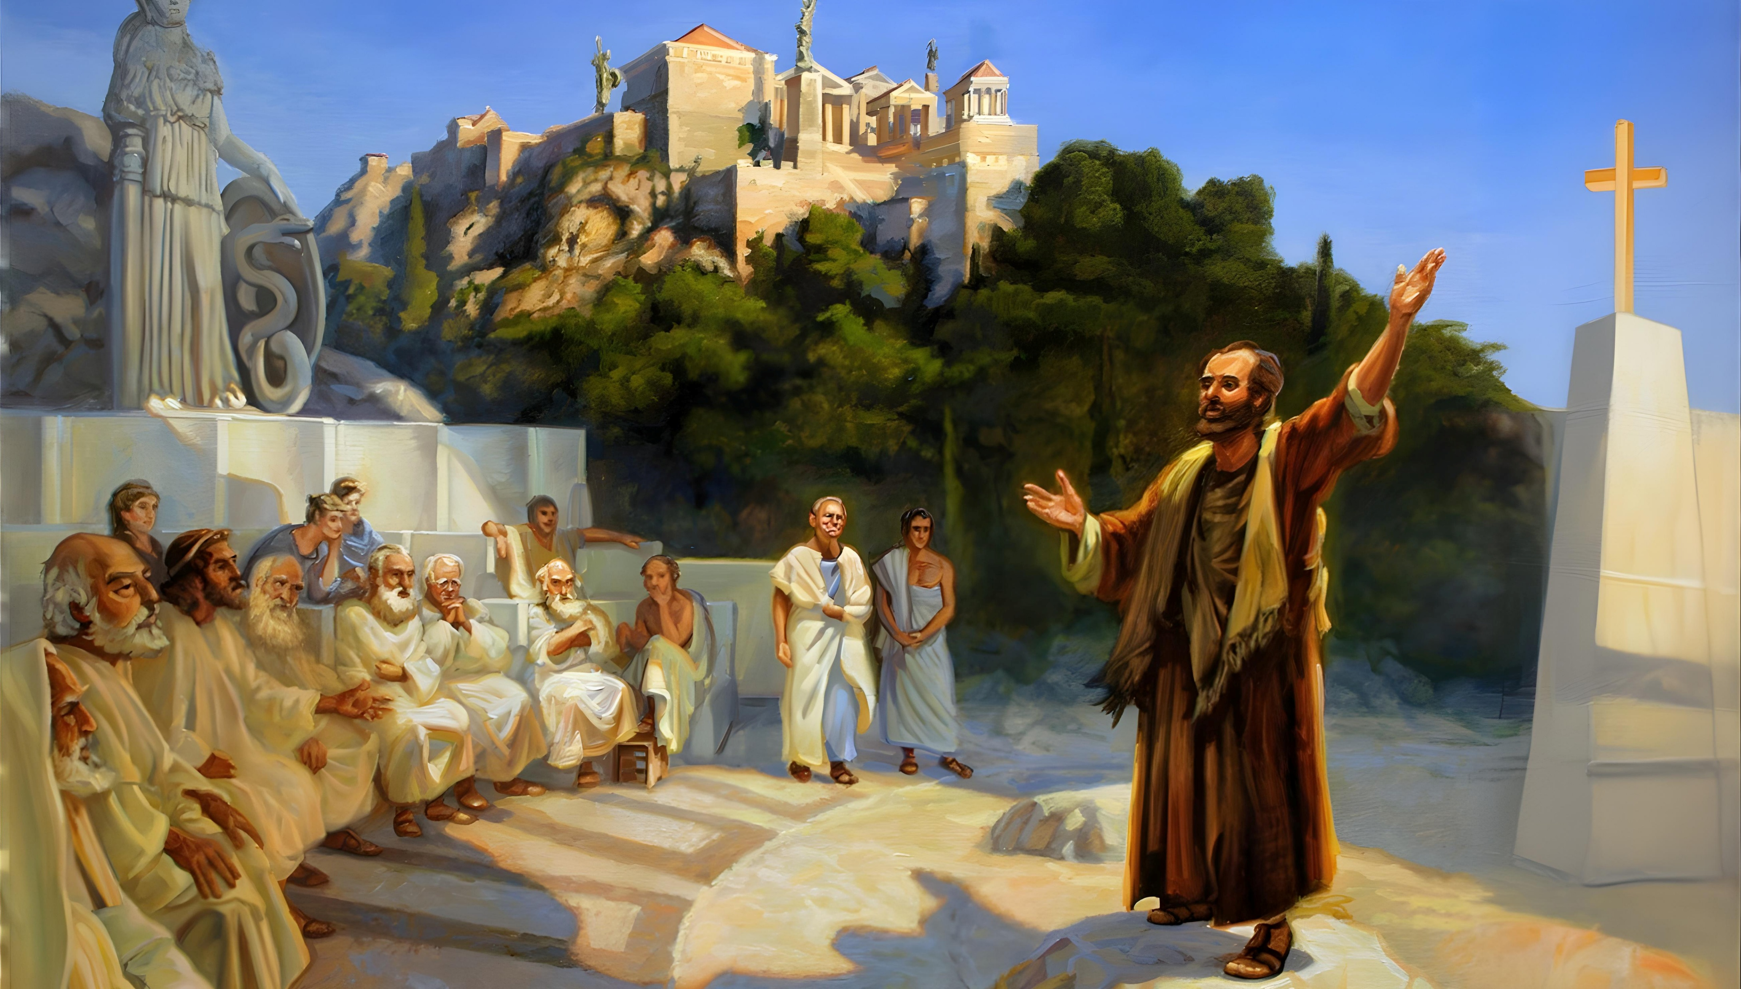
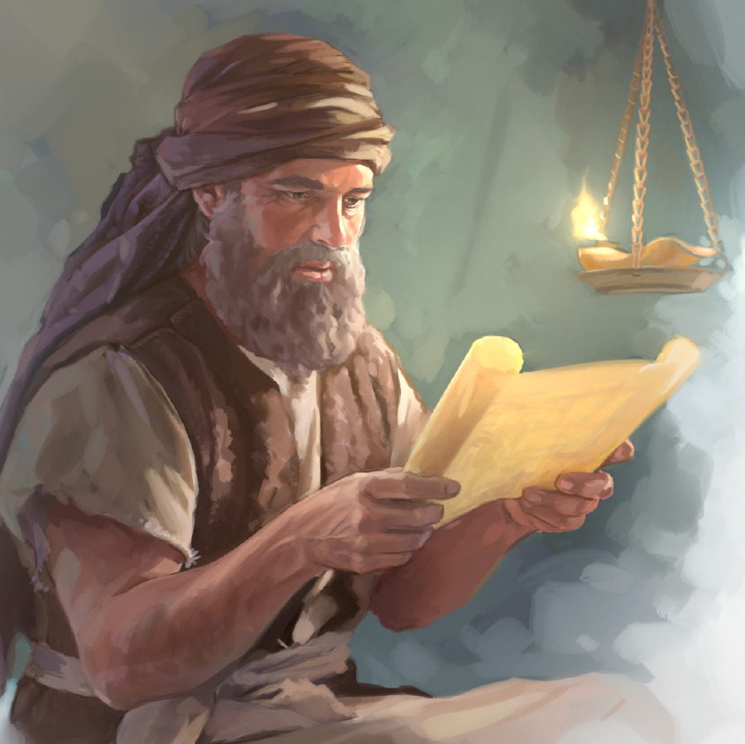
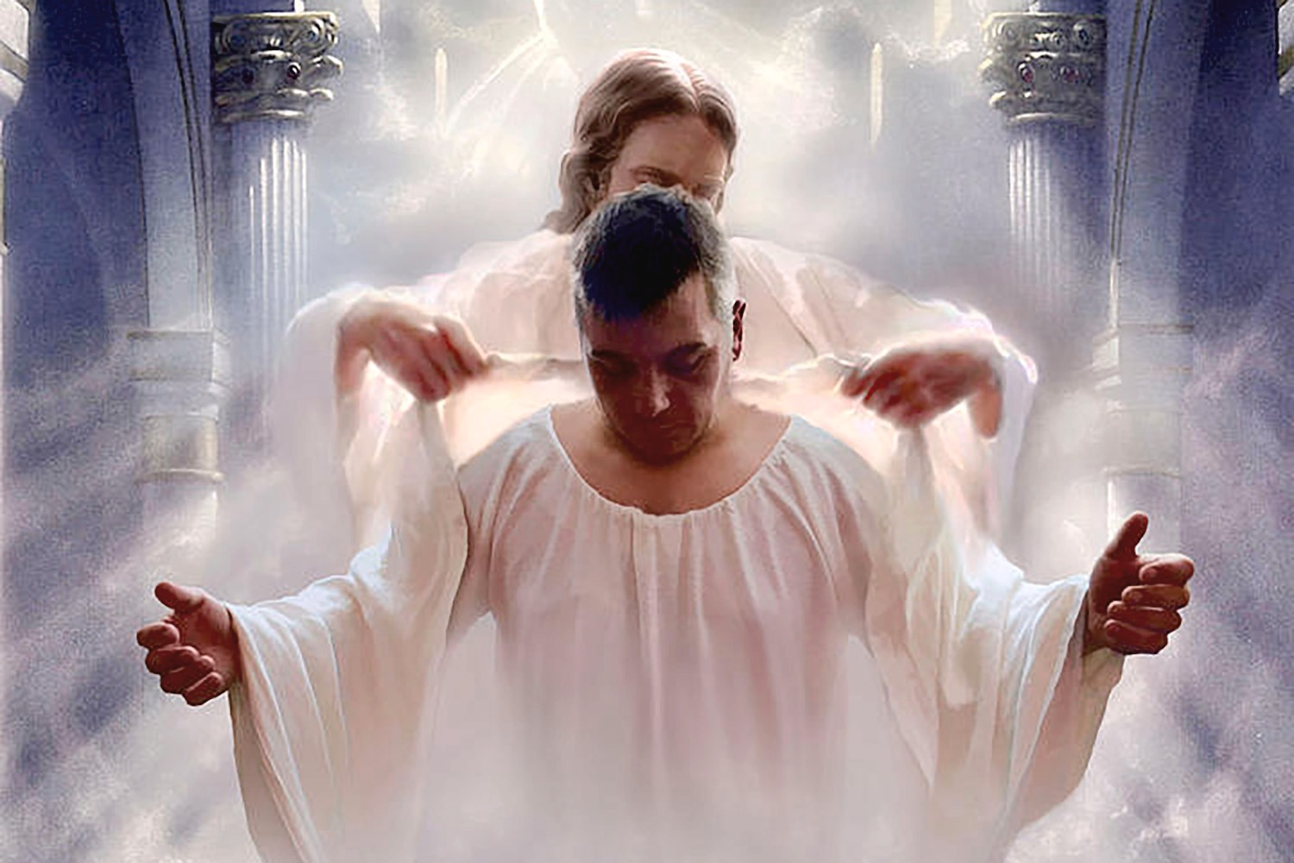
HLÁSÁNÍ EVANGELIA
“Jeho zvěstujeme, když se vší moudrostí napomínáme a učíme všechny lidi, abychom je mohli přivést před Boha jako dokonalé v Kristu” (list Koloským 1,28)
Jak Pavel kázal evangelium? Středem jeho kázání byl Kristus ukřižovaný (1. list Korintským 1,23). Jakmile lidé přijali Ježíše, On je napomínal a učil, dokud se nestali dokonalými (list Koloským 1,28.29). Jak to dokázal?
Vykládal jim křesťanskou nauku a praxi (2. list Tesalonickým 2,15)
Varoval je před důsledky odmítnutí evangelia (list Židům 10,25-29)
Varoval je před nebezpečím falešných učitelů (Skutky 20,29.30)
Počkej chvíli... udělat je dokonalé? A nejen pár... „Všechny"! (Kol. 1:28b).
Řecké slovo přeložené jako "dokonalý" (teleios) znamená „zralý", "úplný", "plně vyvinutý". Jak křesťan duchovně roste a rozvíjí, lépe vnímá hloubku Božího zákona a přivádí svůj život do souladu s jeho požadavky. Naším cílem je tedy být dokonalí v Kristu Ježíši.

Slide 12

“Při pohledu na ukřižovaného Vykupitele lépe chápeme velikost a význam oběti, kterou pro nás Majestát nebes podstoupil. Plán spasení se nám ukazuje v celé své slávě a rozjímání nad křížem v nás probouzí posvátnou úctu. Z celé své duše chválíme Beránka a Boha, neboť naše mysl je plná výjevů z Golgoty a pro pýchu a sobectví v ní již není místo”
(E. G. W.: Touha věků strana 423)

